Slide 1
МКДОУ Д/С №42 КВ
«Здоровьесберегающие технологии в непосредственно-образовательной деятельности (образовательная область музыка)»
доклад на родительском собрании старшая группа
музыкальный руководитель Полькина Т.С
2014 г.

Slide 2
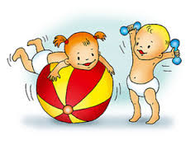
Цель: формирование компетентности и активной родительской позиции в вопросах воспитания и обучения дошкольников, через использование новых форм работы в условиях ДОУ

Slide 3
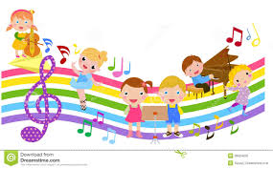
Приоритетное направление ДОУ является здоровьесбережение. Эффективное внедрение технологии комплексно решается в физическом , интеллектуальном , эмоциональном и личностном развитии ребенка.

Slide 4
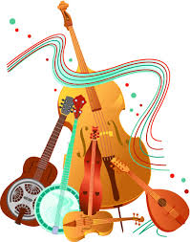
Музыкальное развитие ребенка
Музыка, воспринимаемая слуховым рецептором , воздействует на общее состояние человека, вызывает реакции , связанные с изменением кровообращения , дыхания.
Музыка – это одно из средств физического здоровья детей.

Slide 5
Здоровьесберегающие технологии в НОД
Валеологические песенки-распевки
Дыхательная гимнастика
Артикуляционная гимнастика
Игровой массаж
Пальчиковые игры
Речевые игры
Ритмопластика
Психогимнастика

Slide 6
Примерное построение НОД с использованием здоровьесберегащих технологий.
1 часть
Приветствие ,валеологическая песенка с самомассажем головы «Доброе утро!»
2 часть
Логоритмические упражнения , направленные на коррекцию общих и мелких движений , развитие координации «речь-движение».Создание доброжелательной , эмоциональной атмосферы для совместного творчества детей и взрослого . Использование сказочных персонажей , атрибутов. Слушание музыки (активное и пассивное) в процессе слушания используем пальчиковые игры , которые исполняются как песенки или произносятся под музыку. Игры развивают речь ребенка, двигательные качества , повышают координационные способности пальцев рук (подготовка к рисованию ,письму).Упражнения по тренировке движений пальцев наряду оказывают мощное давление на работоспособность мозга. Пение способствует укреплению физиологического дыхания детей, тренировка силы вдоха и выдоха , развитие продолжительности выдоха.

Slide 7
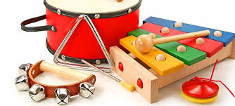
Речевые игры позволяют детям укрепить голосовой аппарат и овладеть всеми выразительными средствами музыки .Речевое музицирование необходимо , так как музыкальный слух развивается в тесной связи со слухом речевым. Использование речевых игр на музыкальных занятиях эффективно влияет на развитие эмоциональной выразительности речи детей , двигательной активности. Распевки несложные музыкальные фразы , начинаем с простейших мелодий.
3 часть
Ритмопластика – психологическое раскрепощение ребенка через освоение своего собственного тела. Мобилизует физические силы , вырабатывает грацию, координацию движений , музыкальность , укрепляет и развивает мышцы , улучшает дыхание ,активно влияет на кровообращение. Проведение здоровьесберегающих упражнений и игр занимает совсем немного времени 1-2 мин. Но приносит детям огромное удовольствие , а самое главное – пользу для здоровья и благополучия.

Slide 8
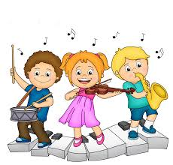
Список рекомендуемой музыки для встречи детей и их свободной деятельности.
И.С. Бах «Прелюдия до мажор», «Шутка»
И.Брамс «Вальс»
А.Вивальди «Времена года»
Й. Гайдн «Серенда»
Д.Кабалевкий «Клоуны»
В.А.Моцарт «Маленькая ночная серенада»
В.А.Моцарт «Турецкое рондо»
И.Штраус «Полька «Трик –трак»

Slide 9
Музыка для пробуждения после дневного сна
Л.Боккерини «Менуэт»
Э.Григ «Утро»
А.Дворжак «Славянский танец»
Лютневая музыка XVII века
Ф.Лист «Утешения»
Ф.Мендельсон « Песня без слов»
В.Моцарт «Сонаты»
М.Мусорский «Балет невылупившихся птенцов»

Slide 10
Музыка для релаксации
И.С.Бах « Ария из сюиты №3»
Л.Бетховен «Лунная соната»
К.Глюк «Мелодия»
Э.Григ «Песня Сольвейг»
К.Дебюсси «Лунный свет»

